Slide 1



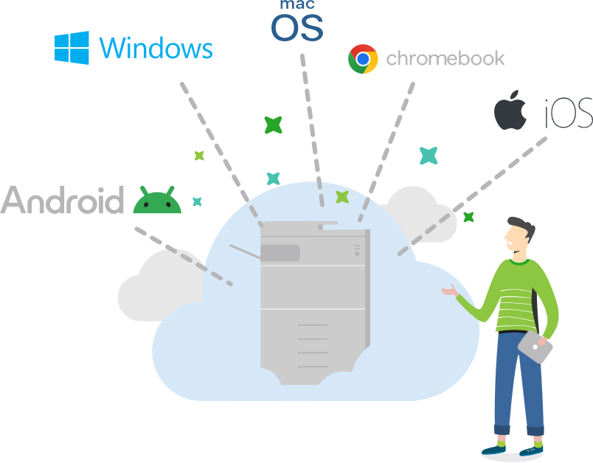
¿No tienes servidores de impresión?
No hay problema.
Descubre el software de gestión de impresión, copia y escaneo en la nube que funciona con los dispositivos que ya tienes.
Impresión sin límites
Disfrute de la flexibilidad de imprimir desde cualquier dispositivo y en cualquier lugar.

Slide 2

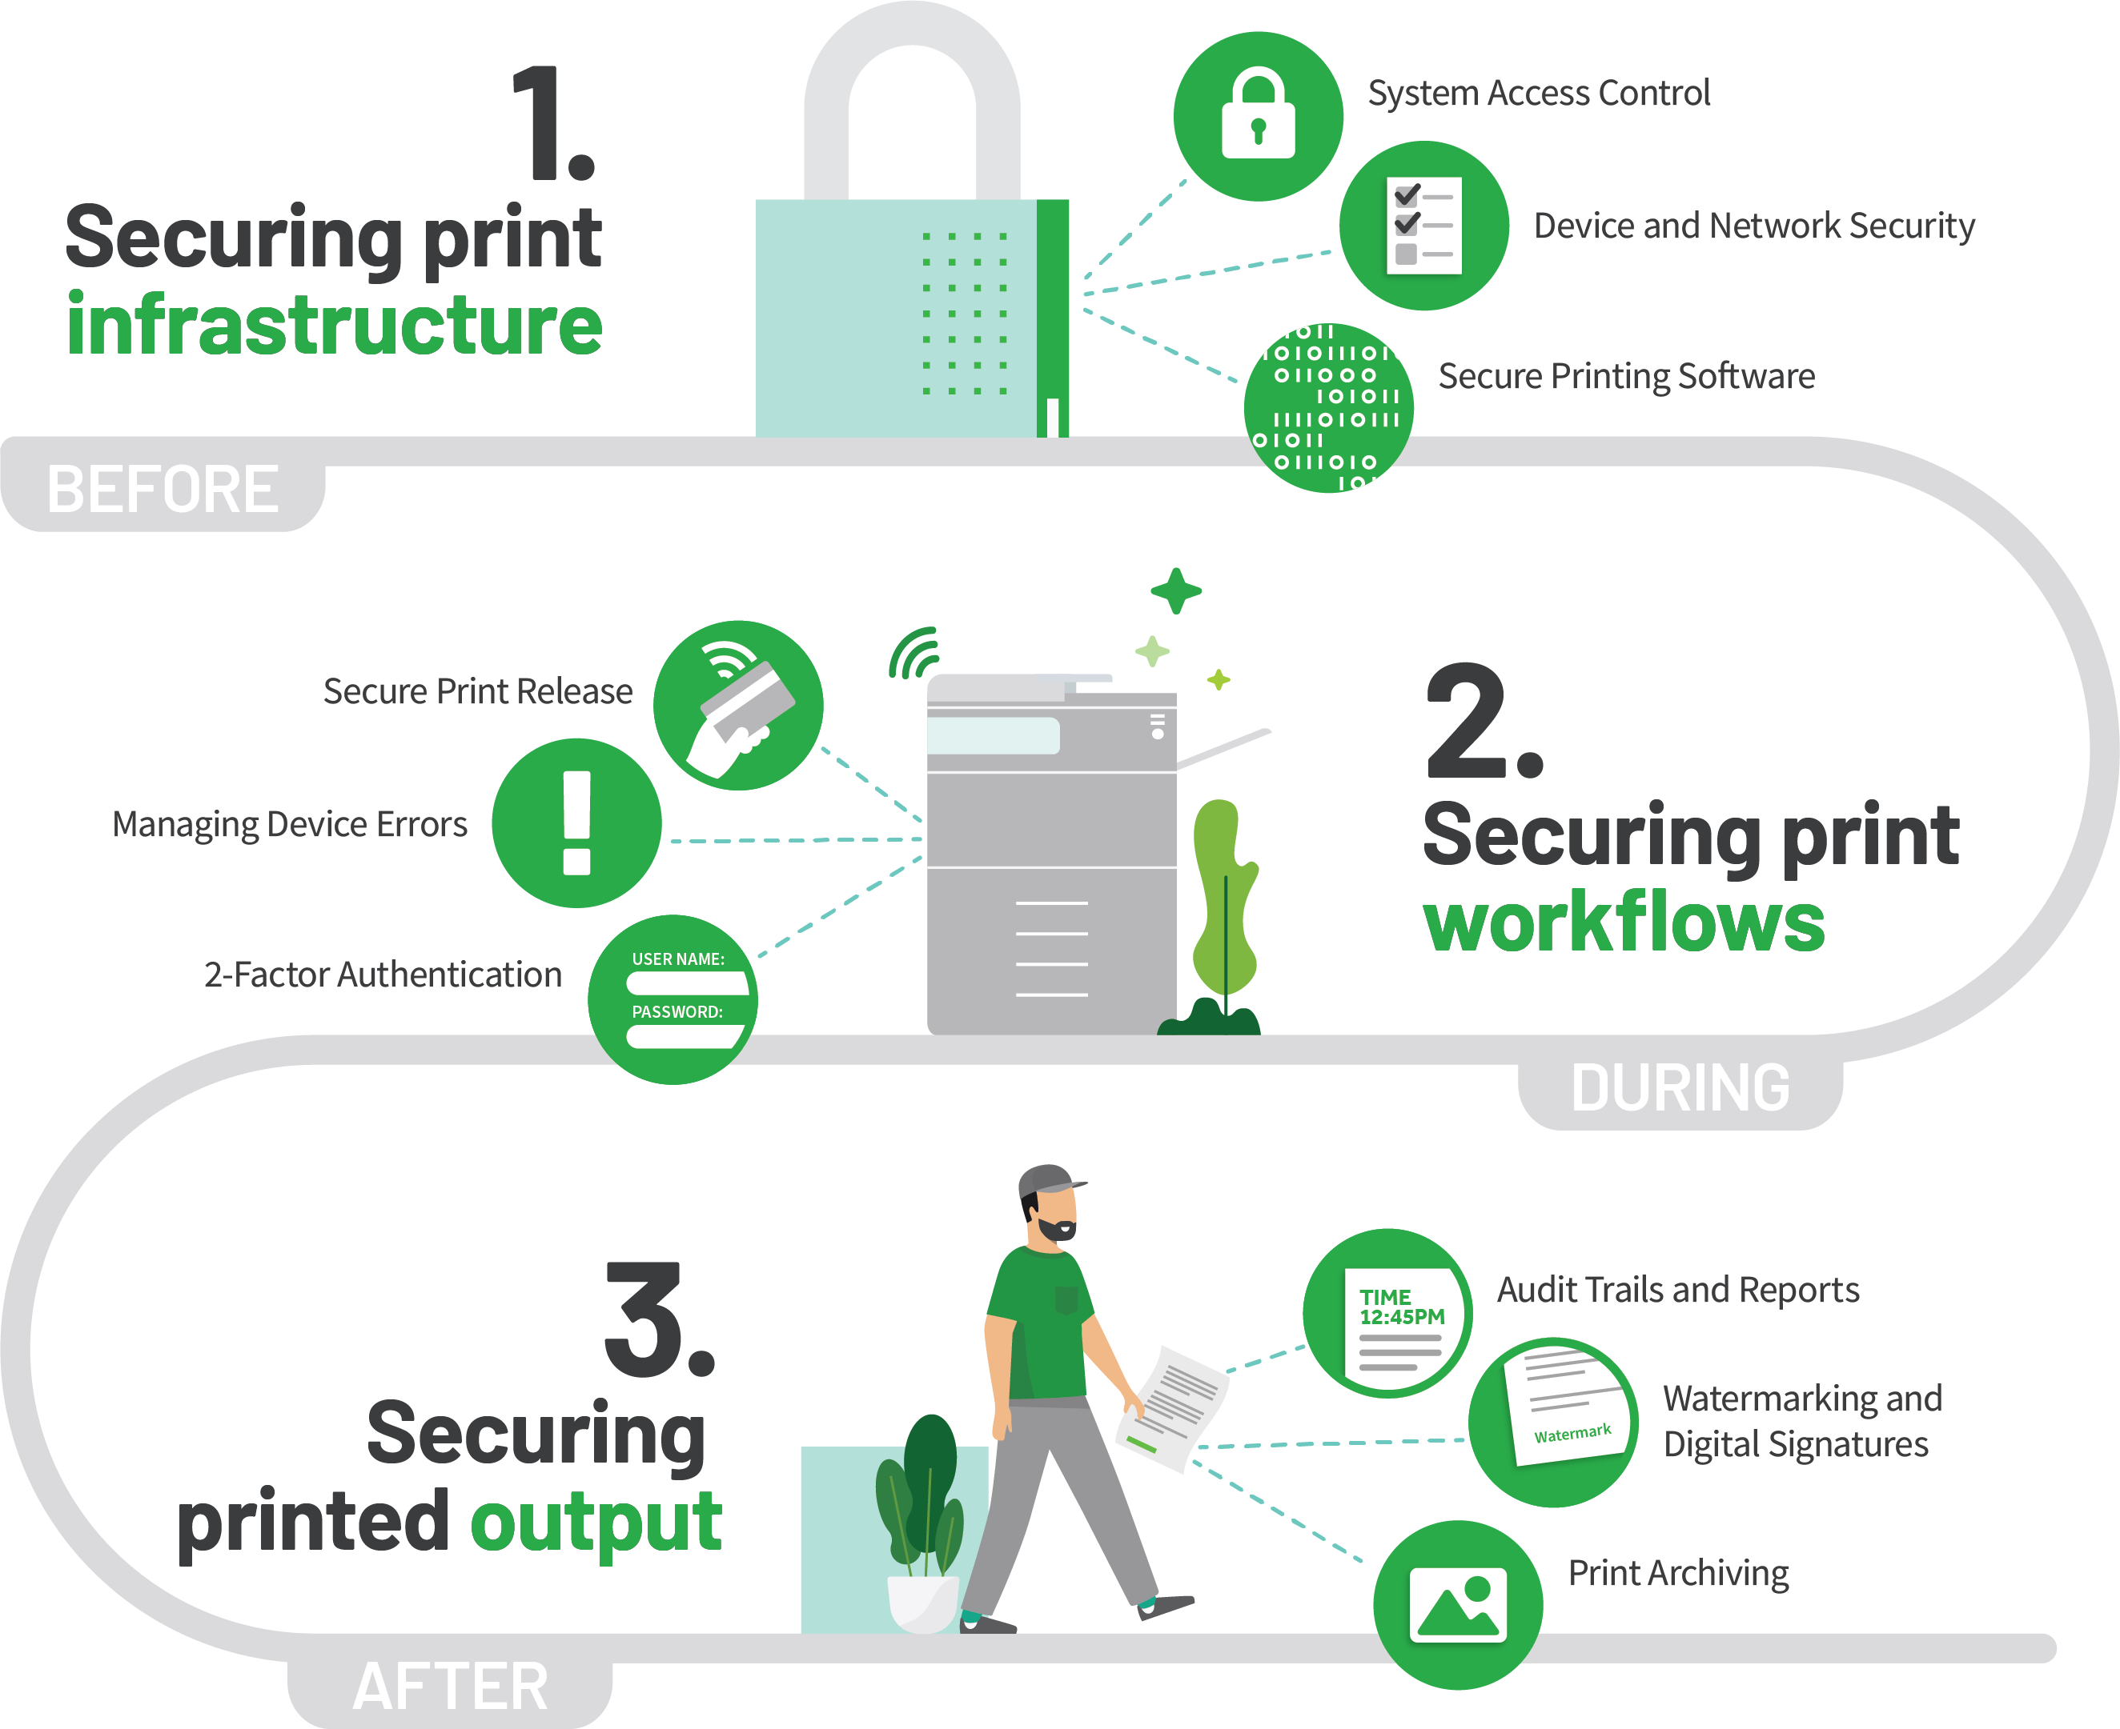
Habilite la impresión que funciona en todas las plataformas
PaperCut MF se adapta a su entorno de impresión, no al revés. Configure todas las opciones a su medida.
Proteja los datos antes, durante y después de la impresión
La seguridad de PaperCut MF pone la tranquilidad en el centro de la escena. Las medidas físicas protegen los documentos durante todo su ciclo de vida, y el cifrado de extremo a extremo mantiene los datos lo más seguros posible.
Antes: control de acceso
Durante: lanzamiento seguro del trabajo de impresión
Después: marca de agua

Slide 3

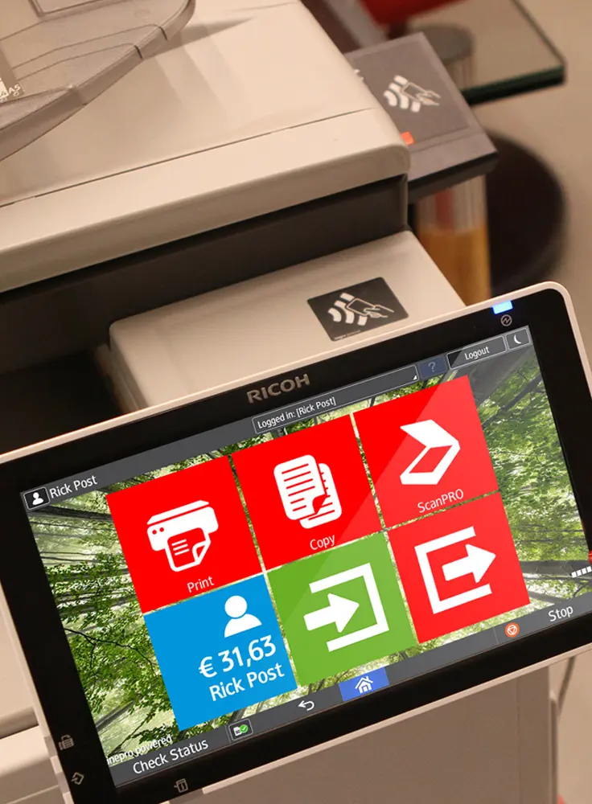
Regula, gestiona y protege el escaneo, la impresión y la copia
El software cliente integrado DocuPRO protege los documentos y mejora sus flujos de trabajo.
Interfaz gráfica de usuario basada en Android para aumentar los beneficios de manejabilidad del SOP de Ricoh.
Imprimir, copiar, escanear y faxear
Follow you
Registro del tiempo
Interfaz de usuario simplificada
Personalizable
Alta disponibilidad
Impresión desde la nube

Slide 4

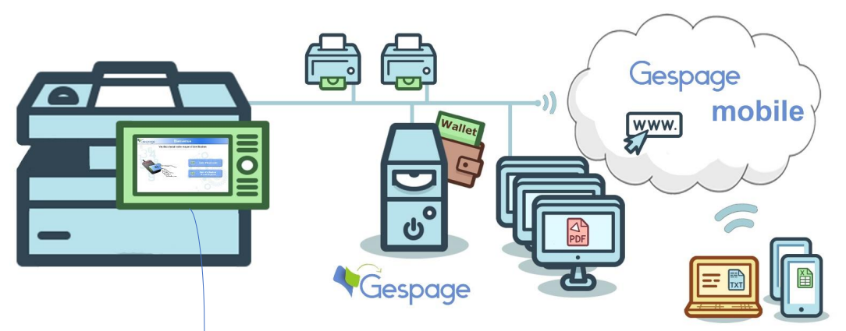
GESTIÓN DE IMPRESIÓN SIMPLE Y ACCESIBLE
Gespage es una solución que le permite administrar y reducir costos de impresión a través de políticas avanzadas, impresión segura, pull printing, quotas y terminales integradas (embedded) para todas las marcas. Obtenga el control total de sus impresoras y multifuncionales en un solo lugar.
Reducción de costos de impresión
Políticas de impresión
Reportes para toma de decisiones
Impresión segura y follow me
Sencillo de implementar

Slide 5

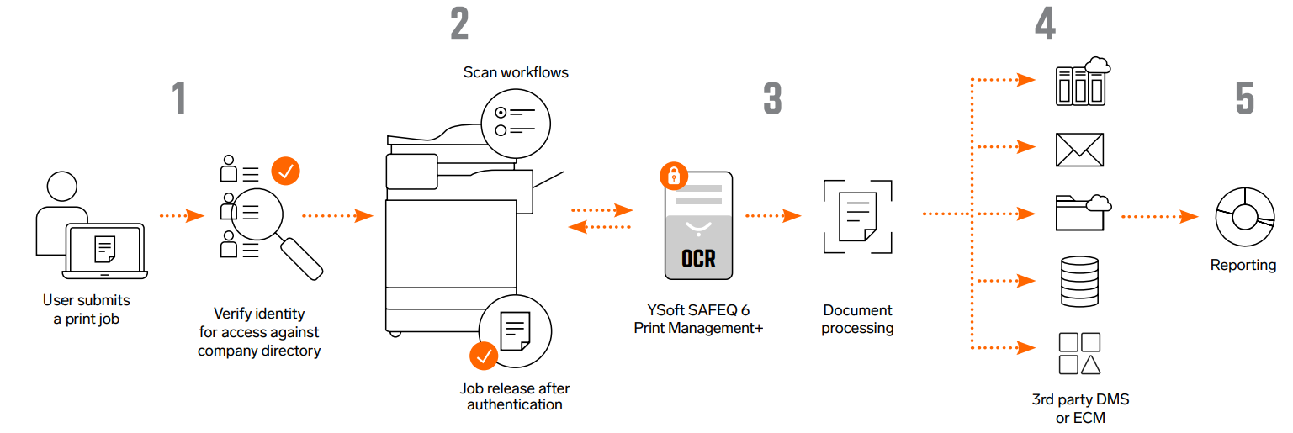
GESTIÓN DE IMPRESIÓN Y ESCANEO SEGURA, EFICIENTE Y RENTABLE
Tome el control de sus flujos de trabajo de impresión y escaneo: YSoft SAFEQ 6 ofrece a las organizaciones visibilidad y control totales sobre la actividad de impresión, a la vez que ofrece funciones de OCR integradas para que los documentos escaneados sean más fáciles de usar, buscar y eficientes, sin añadir complejidad innecesaria.
¿CÓMO FUNCIONA?

Slide 6

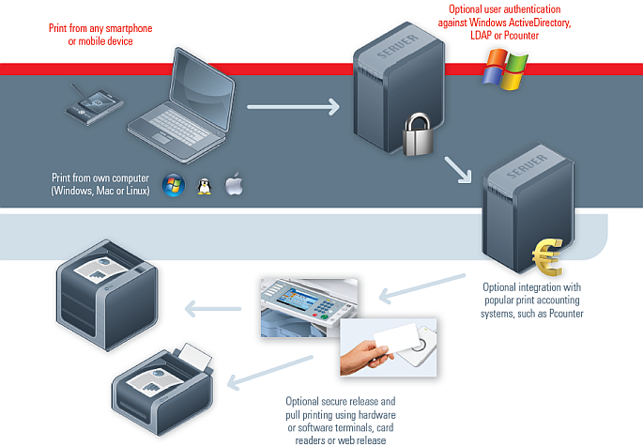
Fácil y Accesible -Orientado a Redes-
Administrador y contador de Impresión que le ayudará a recuperar sus costos de impresión.
Pcounter puede ser integrado fácilmente en listas de directorios de usuarios como ActiveDirectory, LDAP, para ASEGURAR que únicamente los usuarios autorizados puedan imprimir y que todas las impresiones sean propiamente contabilizadas ya sea para otorgar débito o crédito a los usuarios.

Slide 7

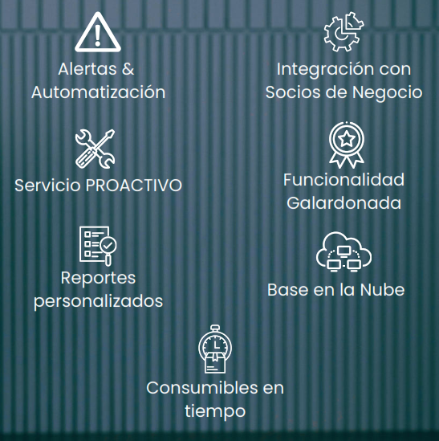
Printanista Hub es una solución de impresión gestionada potente y fácil de usar que ofrece recopilación de datos, alertas activadas por suministro, gestión automatizada de suministros, informes completos y conexión directa a su ERP.

Slide 8


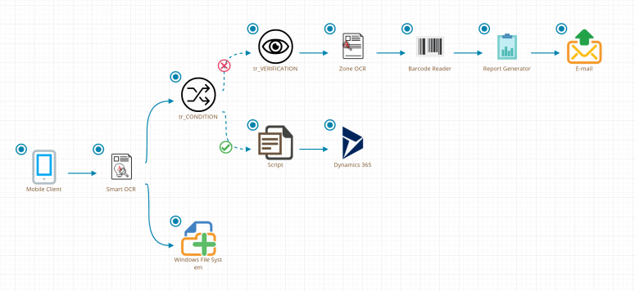
Scanshare es una solución de software inteligente diseñada para automatizar la captura, procesamiento y enrutamiento de documentos (papel, email, archivos electrónicos) directamente desde dispositivos multifuncionales (MFP) o estaciones de escritorio. Su objetivo principal es aumentar la productividad y reducir el tiempo de archivo manual mediante la integración directa con sistemas de gestión documental (DMS), ERPs y almacenamiento en la nube.
Aquí tienes un resumen comercial de sus componentes clave:
1. Captura Inteligente y Procesamiento
2. Automatización y Flujo de Trabajo (Workflow)
3. Versiones y Beneficios Comerciales
4. Compatibilidad

Slide 9

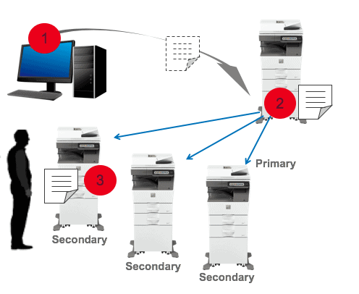
SERVERLESS PRINT RELEASE
Con la tecnología de liberación de impresión sin servidor de Sharp, puede imprimir de forma segura un trabajo y liberarlo de hasta cinco modelos de la serie Advanced en su red. Esta función no requiere software o servidor y viene de serie en los modelos de color más recientes de la serie Advanced de Sharp. ¡Su negocio se ha vuelto más innovador!
Una solución diseñada para entornos de oficina modernos que buscan seguridad, flexibilidad y reducción de costos.

Slide 10
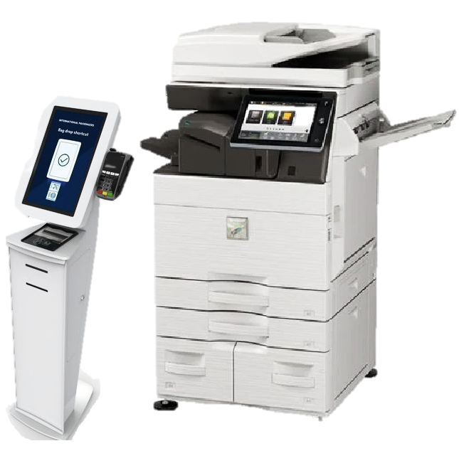
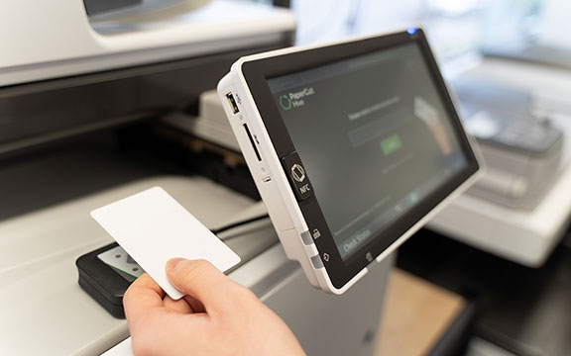
KIOSCO DE IMPRESIÓN
Un kiosco de impresión de documentos son dispositivos de autoservicio para imprimir, digitalizar y copiar, archivos desde USB, apps móviles o en la nube, sin necesidad de tener impresora propia, se pueden colocar en tiendas, bibliotecas, universidades y centros comerciales, ofreciendo flexibilidad para imprimir sus documentos, fotos y más.
Además de poner a disposición distintas opciones de cobro, como paypal, tarjeta, pago con línea de captura, etc, para mayor facilidad del usuario.

Slide 11

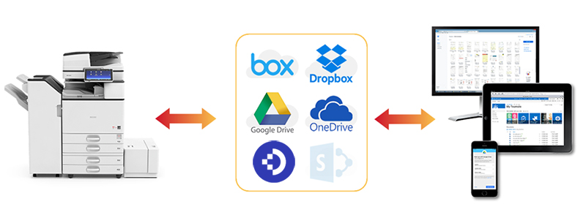
Ricoh Smart Integration (RSI) es una plataforma en la nube que transforma las impresoras multifuncionales Ricoh en hubs de productividad, permitiendo la integración directa con aplicaciones en la nube, digitalización avanzada (OCR) y escaneo a repositorios como Google Drive, OneDrive, SharePoint y Dropbox. Mejora el flujo de trabajo mediante la automatización, impresión segura sin servidor y gestión remota, optimizando costes y tiempo.
Características Principales:
Digitalización y Nube: Escaneo directo a correo electrónico o carpetas en la nube (Google Drive, OneDrive, SharePoint, Box) y conversión de documentos a formatos editables (PDF, Word, Excel) mediante OCR.
Impresión en la Nube: Impresión segura de documentos almacenados en la nube directamente desde el panel de la impresora, eliminando la necesidad de servidores locales.
Automatización de Flujos (Workflows): Automatización de procesos documentales para reducir tareas manuales, como escaneos inteligentes y enrutamiento a destinos específicos.
Seguridad y Control: Autenticación de usuario para una impresión segura ("pull printing") y herramientas para supervisar y gestionar el uso del dispositivo.
Personalización: Facilita la descarga e instalación de aplicaciones personalizadas en el multifuncional, similar a un smartphone.
Esta plataforma está diseñada para mejorar la eficiencia y el trabajo híbrido o remoto.

